Slide 1

Sesión 7
Refactor, Principios SOLID y buenas practicas de desarrollo.
WWW.MAKAIA.ORG
Carrera 43 A # 34 - 155. Almacentro. Torre Norte. Oficina 701
Medellín (Antioquia), Colombia

Slide 2

Contenido
Code Smells
Refactor
Principios SOLID
workshop

Slide 3

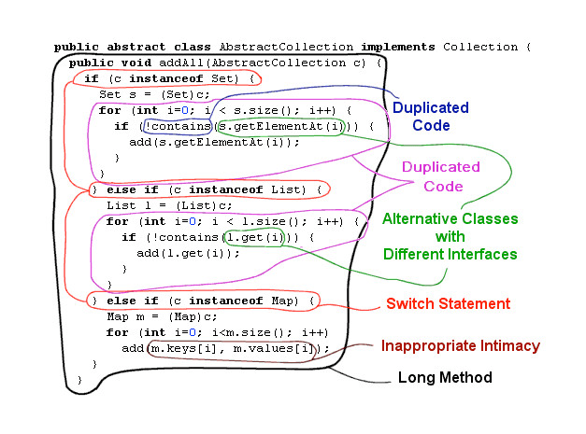
Metodos largos.
Un método contiene demasiadas líneas de código. En general, cualquier método de más de diez líneas debería hacer que comiences a hacer preguntas.
WWW.MAKAIA.ORG
Carrera 43 A # 34 - 155. Almacentro. Torre Norte. Oficina 701
Medellín (Antioquia), Colombia

Slide 4
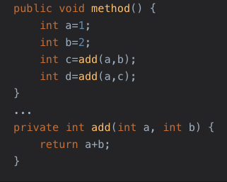
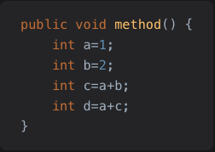
Tratamiento
1. Extrar en metodo
WWW.MAKAIA.ORG
Carrera 43 A # 34 - 155. Almacentro. Torre Norte. Oficina 701
Medellín (Antioquia), Colombia

Slide 5
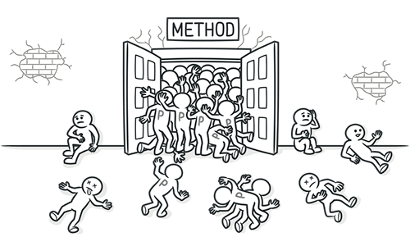
Muchos parametros en un metodo
Una larga lista de parámetros puede ocurrir después de fusionar varios tipos de algoritmos en un solo método. Es posible que se haya creado una larga lista para controlar qué algoritmo se ejecutará y cómo.
WWW.MAKAIA.ORG
Carrera 43 A # 34 - 155. Almacentro. Torre Norte. Oficina 701
Medellín (Antioquia), Colombia

Slide 6

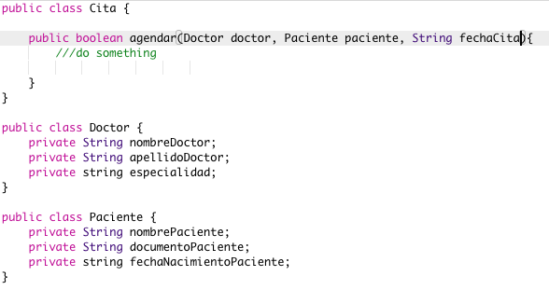
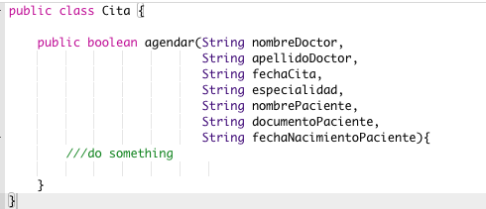
Tratamiento
WWW.MAKAIA.ORG
Carrera 43 A # 34 - 155. Almacentro. Torre Norte. Oficina 701
Medellín (Antioquia), Colombia

Slide 7

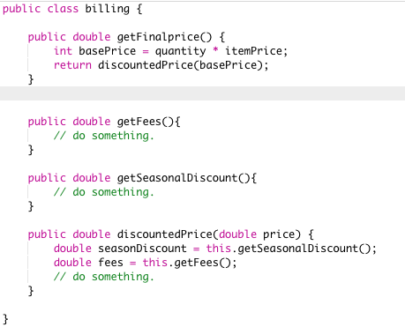
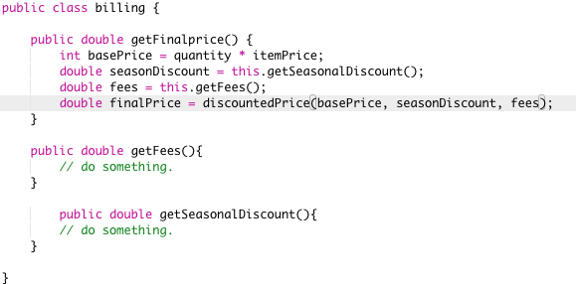
Tratamiento
WWW.MAKAIA.ORG
Carrera 43 A # 34 - 155. Almacentro. Torre Norte. Oficina 701
Medellín (Antioquia), Colombia

Slide 8
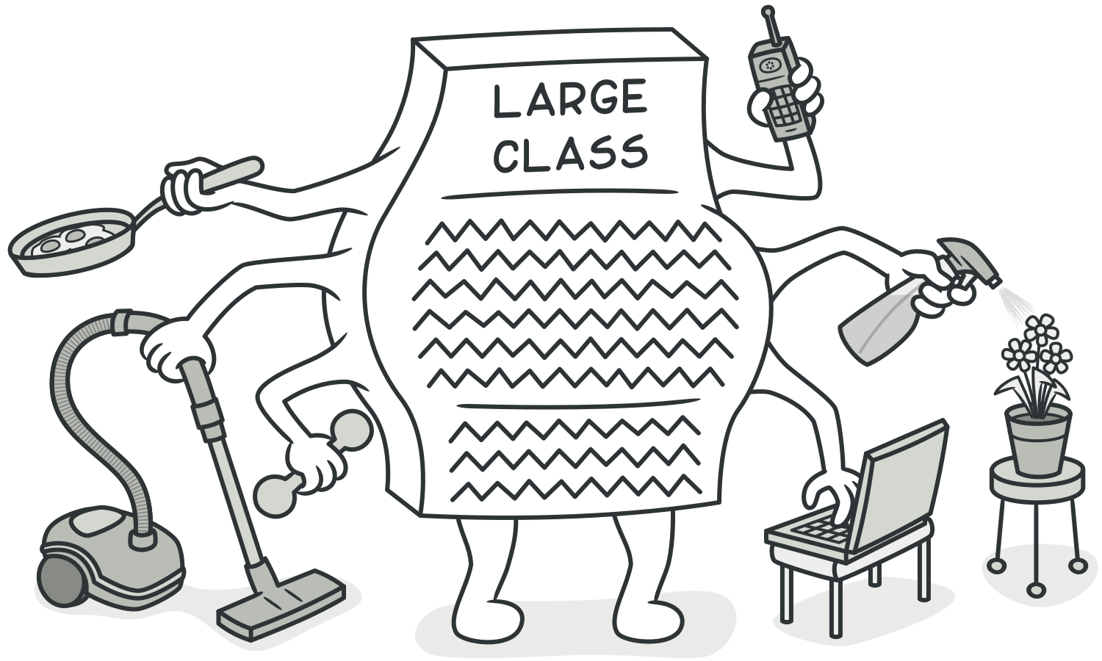
Clases largas
as clases generalmente comienzan pequeñas. Pero con el tiempo, se hinchan a medida que crece el programa.
WWW.MAKAIA.ORG
Carrera 43 A # 34 - 155. Almacentro. Torre Norte. Oficina 701
Medellín (Antioquia), Colombia

Slide 9
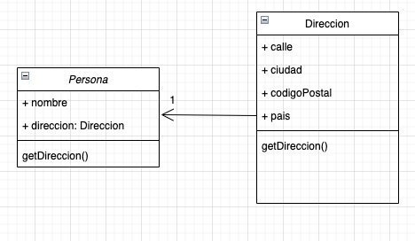
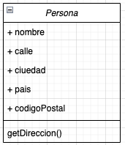
Tratamiento
WWW.MAKAIA.ORG
Carrera 43 A # 34 - 155. Almacentro. Torre Norte. Oficina 701
Medellín (Antioquia), Colombia

Slide 10
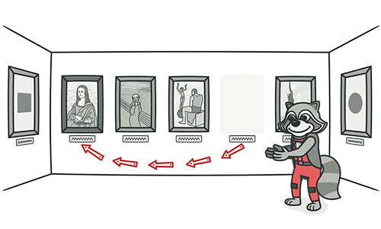
Codigo duplicado
El código duplicado es el olor del código que vemos cuando tenemos un código similar repartido en varios lugares de nuestra base de código. Es un código mal estructurado y deberíamos encontrar alguna forma de extraer la funcionalidad común en un método separado.
WWW.MAKAIA.ORG
Carrera 43 A # 34 - 155. Almacentro. Torre Norte. Oficina 701
Medellín (Antioquia), Colombia

Slide 11
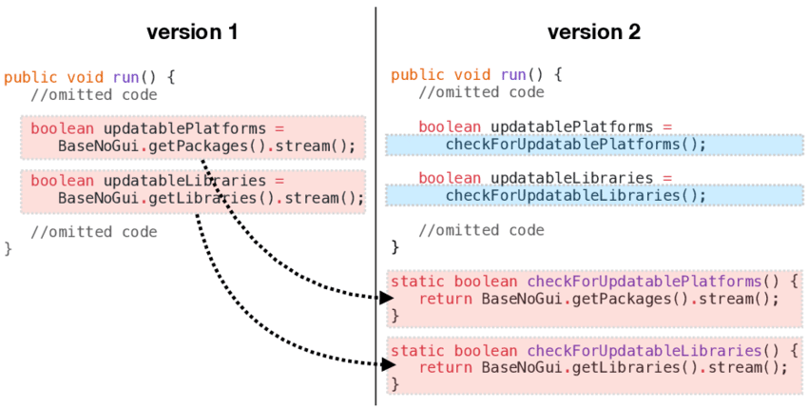
¿Que es Refactor?
WWW.MAKAIA.ORG
Carrera 43 A # 34 - 155. Almacentro. Torre Norte. Oficina 701
Medellín (Antioquia), Colombia

Slide 12
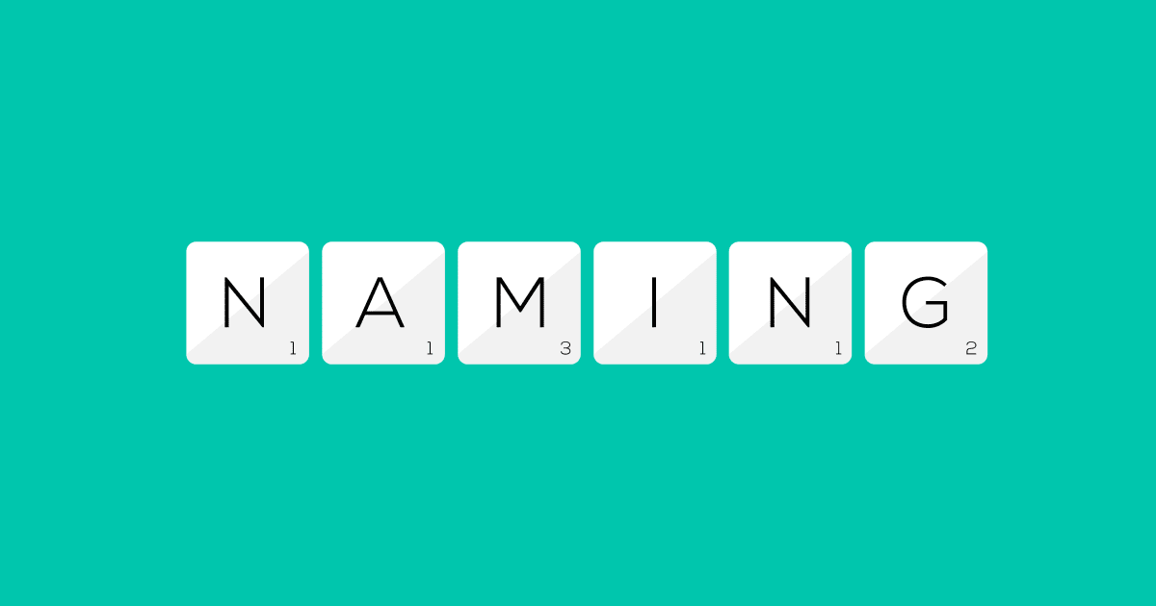
WWW.MAKAIA.ORG
Carrera 43 A # 34 - 155. Almacentro. Torre Norte. Oficina 701
Medellín (Antioquia), Colombia

Slide 13
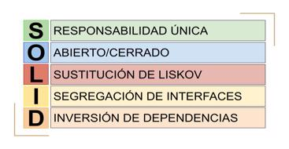
¿Que son los principios SOLID?
WWW.MAKAIA.ORG
Carrera 43 A # 34 - 155. Almacentro. Torre Norte. Oficina 701
Medellín (Antioquia), Colombia

Slide 14
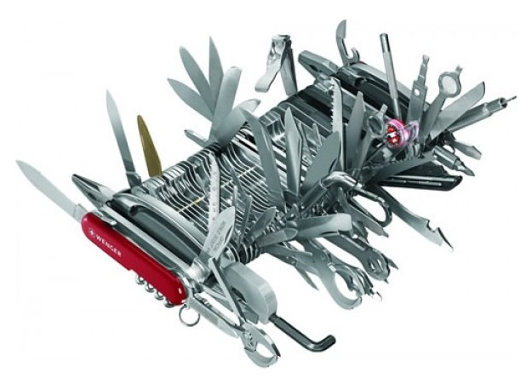
Responsabilidad Unica.
WWW.MAKAIA.ORG
Carrera 43 A # 34 - 155. Almacentro. Torre Norte. Oficina 701
Medellín (Antioquia), Colombia

Slide 15
Responsabilidad Unica.
Ejemplo: Tenemos un servicio que requiere logear un usuario,
Para saber esto se debe buscar un usuario en base de datos y retornar si se pudo logear o no.
Como mejoramos esta clase para aplicar el patron de responsabilidad unica.?
WWW.MAKAIA.ORG
Carrera 43 A # 34 - 155. Almacentro. Torre Norte. Oficina 701
Medellín (Antioquia), Colombia

Slide 16
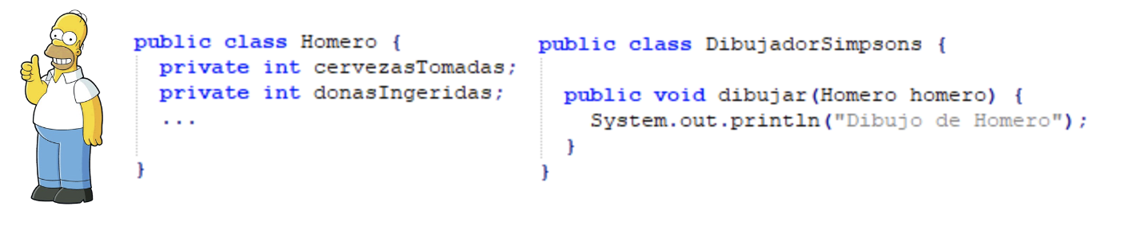
Abierto cerrado
Abierto para la extension
Cerrado para la modificacion
Ejemplo: Imaginemos que tenemos que desarrollar una aplicación para dibujar Simpsons. En un principio solo necesitamos dibujar a Homero.
WWW.MAKAIA.ORG
Carrera 43 A # 34 - 155. Almacentro. Torre Norte. Oficina 701
Medellín (Antioquia), Colombia

Slide 17
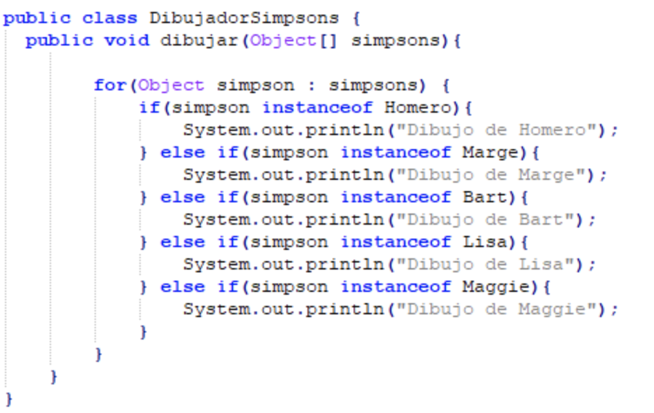
Abierto cerrado
Ahora imaginemos un nuevo requerimiento. Tenemos que dibujar a toda la familia Simpson.
WWW.MAKAIA.ORG
Carrera 43 A # 34 - 155. Almacentro. Torre Norte. Oficina 701
Medellín (Antioquia), Colombia

Slide 18
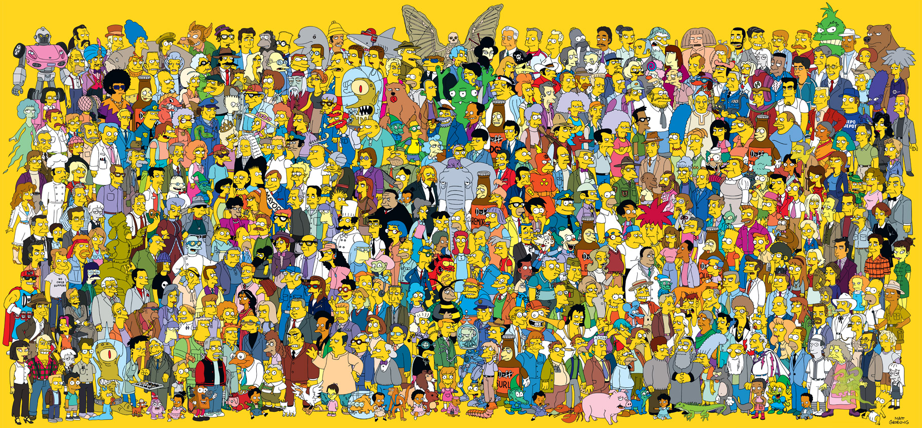
Abierto cerrado
Ahora imaginemos un nuevo requerimiento. Tenemos que dibujar a toda la familia Simpson.
WWW.MAKAIA.ORG
Carrera 43 A # 34 - 155. Almacentro. Torre Norte. Oficina 701
Medellín (Antioquia), Colombia

Slide 19
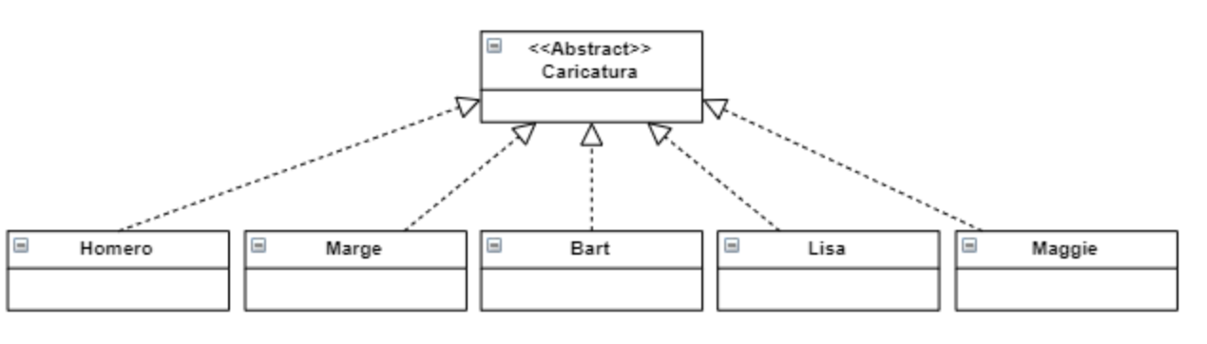
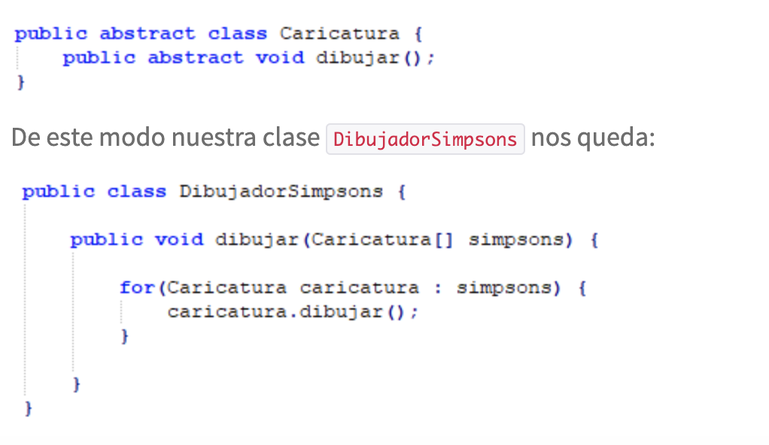
Abierto cerrado
WWW.MAKAIA.ORG
Carrera 43 A # 34 - 155. Almacentro. Torre Norte. Oficina 701
Medellín (Antioquia), Colombia

Slide 20
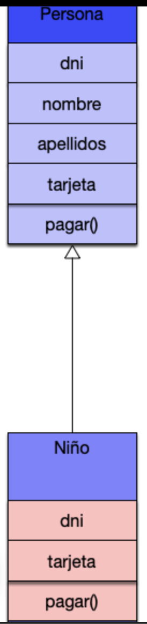
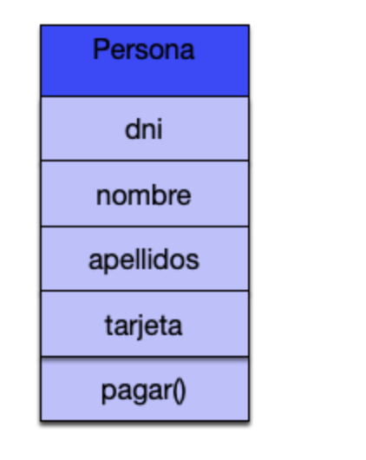
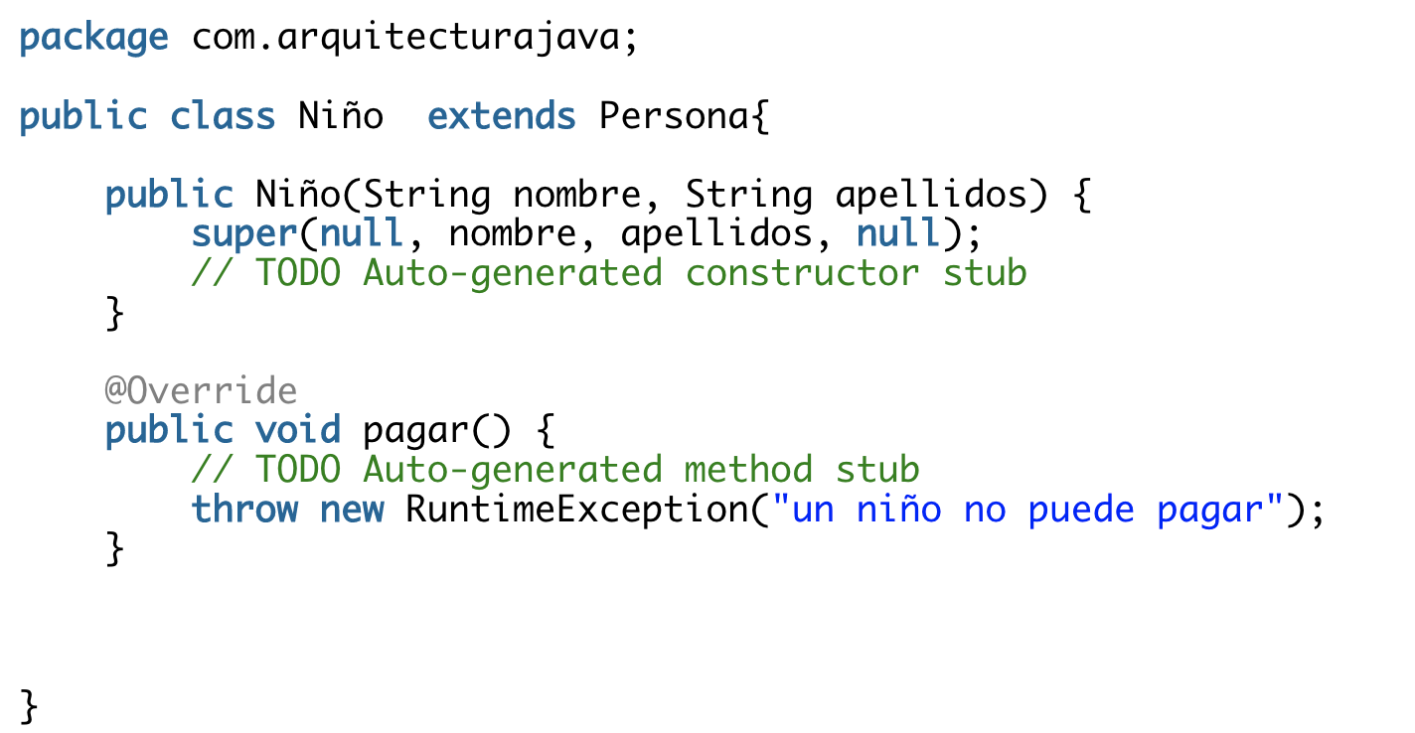
Sustitucion de Liskov
Si cuando sobreescribimos un método en la clase que hereda necesitamos lanzar una excepción o no realiza nada, entonces probablemente estamos violando el LSP.
WWW.MAKAIA.ORG
Carrera 43 A # 34 - 155. Almacentro. Torre Norte. Oficina 701
Medellín (Antioquia), Colombia

Slide 21
Sustitucion de Liskov
No podemos substituir la clase padre (T) por la clase hija (S) en muchos lugares del programa sin que esto implique un cambio de comportamiento importante.
WWW.MAKAIA.ORG
Carrera 43 A # 34 - 155. Almacentro. Torre Norte. Oficina 701
Medellín (Antioquia), Colombia

Slide 22
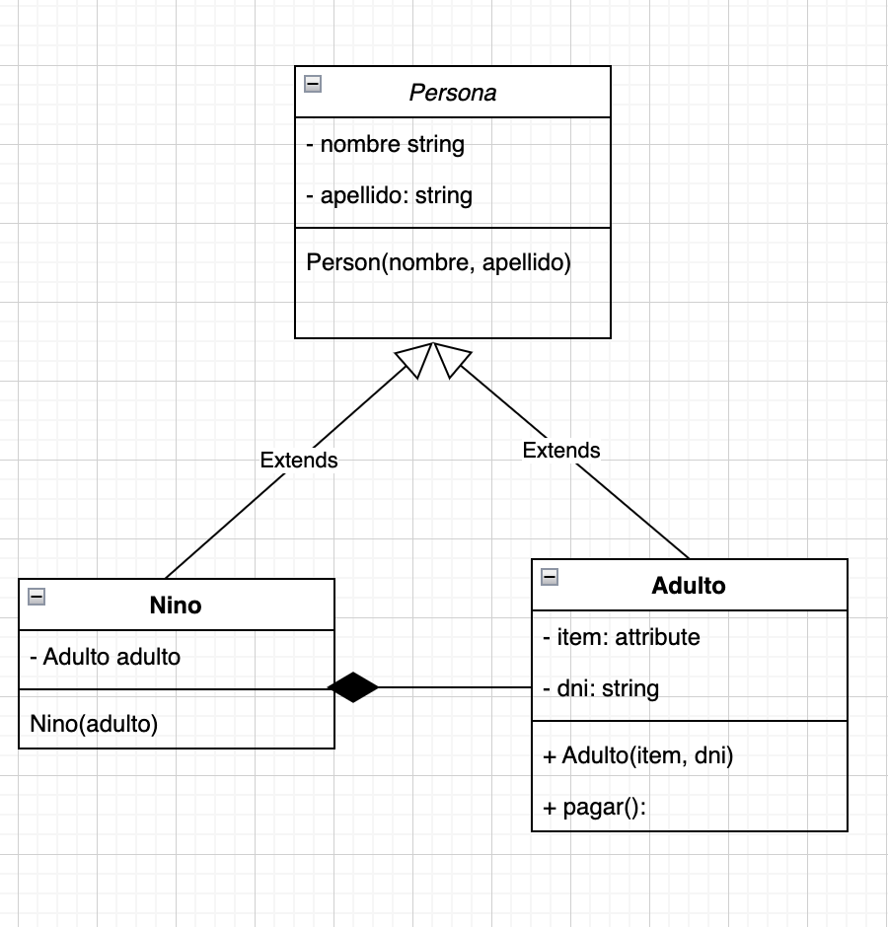
Sustitucion de Liskov
WWW.MAKAIA.ORG
Carrera 43 A # 34 - 155. Almacentro. Torre Norte. Oficina 701
Medellín (Antioquia), Colombia

Slide 23
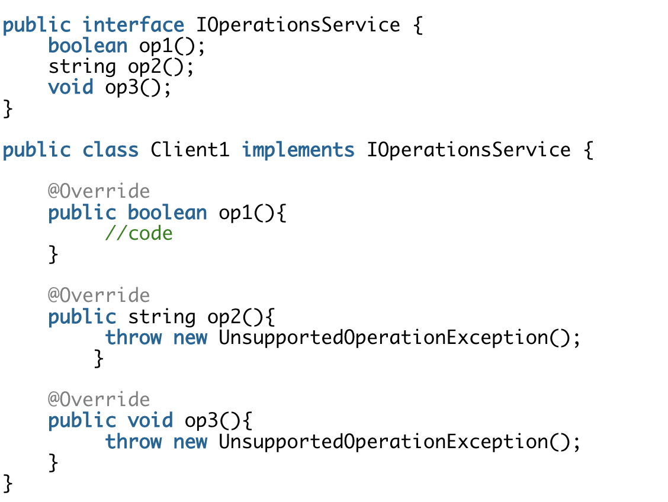
Segregacion de interfaces
Si durante una implementación de una interfaz algún método de dicha interfaz no tiene realmente funcionalidad y dejas vacío el método a implementar o propagas una excepción en el, estas violando el Principio de segregación de interfaces.
WWW.MAKAIA.ORG
Carrera 43 A # 34 - 155. Almacentro. Torre Norte. Oficina 701
Medellín (Antioquia), Colombia

Slide 24
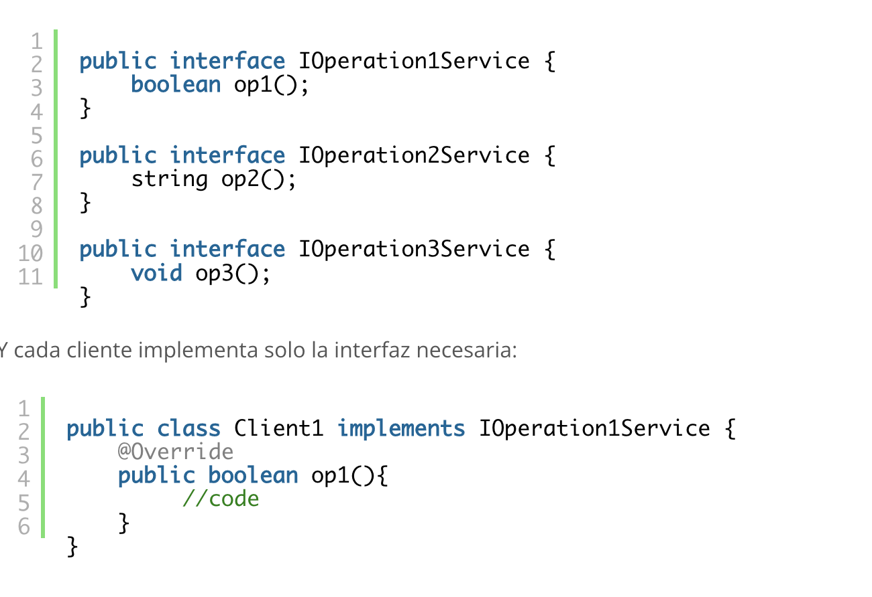
Segregacion de interfaces
WWW.MAKAIA.ORG
Carrera 43 A # 34 - 155. Almacentro. Torre Norte. Oficina 701
Medellín (Antioquia), Colombia

Slide 25
Inversion de dependencias
Los módulos de alto nivel no deberían depender de los de bajo nivel. Ambos deberían depender de abstracciones.
b) Las abstracciones no deberían depender de los detalles. Son los detalles los que deberían depender de abstracciones.
WWW.MAKAIA.ORG
Carrera 43 A # 34 - 155. Almacentro. Torre Norte. Oficina 701
Medellín (Antioquia), Colombia

Slide 26
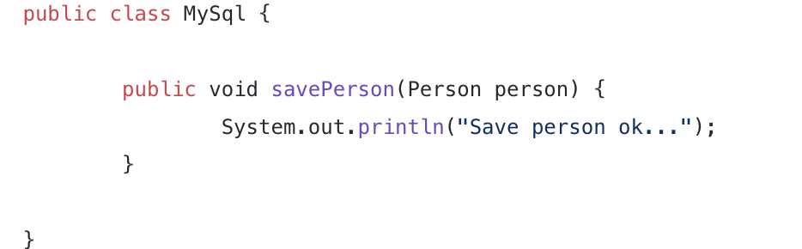
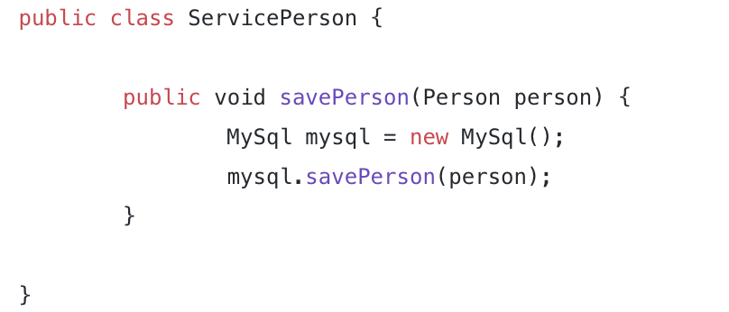
Inversion de dependencias
Digamos que queremos, conectarnos. Una base de datos Mysql y guardar una persona, Y tenemos una clase de Servicio que hace las funciones de la lógica de negocio
WWW.MAKAIA.ORG
Carrera 43 A # 34 - 155. Almacentro. Torre Norte. Oficina 701
Medellín (Antioquia), Colombia

Slide 27
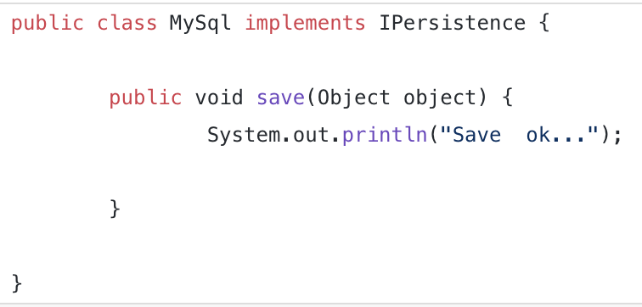
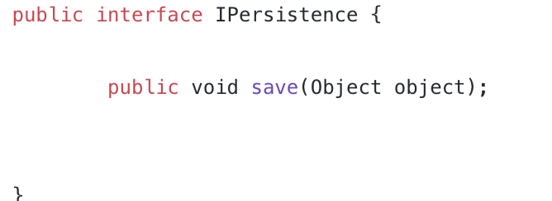
Inversion de dependencias
Pero el problema viene cuando en lugar de guardar en la base de datos Mysql quieres guardar en Oracle o en lugar de guardarlo en base de datos quieres tratarlo de otra manera.
¿Como aplicamos correctamente el Principio de Inversión de dependencias?
WWW.MAKAIA.ORG
Carrera 43 A # 34 - 155. Almacentro. Torre Norte. Oficina 701
Medellín (Antioquia), Colombia

Slide 28
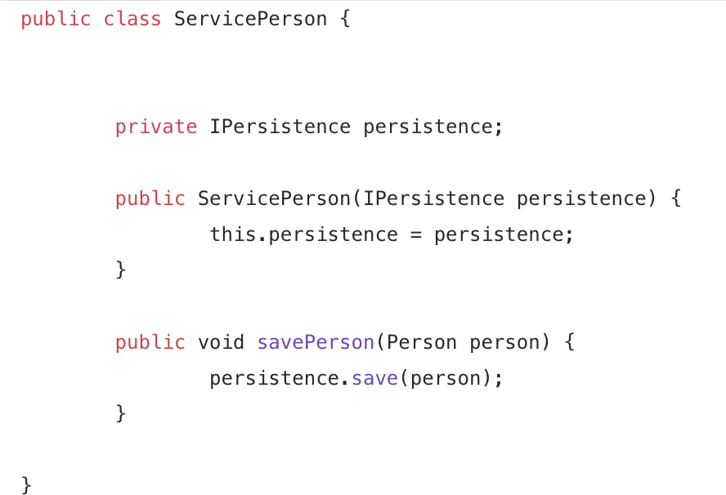
Inversion de dependencias
WWW.MAKAIA.ORG
Carrera 43 A # 34 - 155. Almacentro. Torre Norte. Oficina 701
Medellín (Antioquia), Colombia

Slide 29
Fuentes
https://www.arquitecturajava.com/java-herencia-vs-interfaces/
WWW.MAKAIA.ORG
Carrera 43 A # 34 - 155. Almacentro. Torre Norte. Oficina 701
Medellín (Antioquia), Colombia

Slide 30





STRATEGY
WWW.MAKAIA.ORG
CONCEPT
PROMOTE
Info: comunicaciones@makaia.org
Corporación MAKAIA
Medellín, Colombia
Carrera 43A – 34-155. Almacentro
Torre Norte, Oficina 701
Teléfono: (+574) 448 03 74
Móvil: (+57) 320 761 01 76
@makaiaorg

